Slide 1


Desenvolvimento de jogos digitais

Slide 2

Matheus Zandoná
Graduado em Desenvolvimento de Sistemas
Pos Graduado em Gestão tributária
Especialista em Business Intelligence (Bi)
Sócio proprietário da Zandoná Software
Graduando em Teologia (FABAPAR)

Slide 3
Momento NetWorking:
Nome ?
Idade ?
Profissão ?
Qual tem sido a maior dificuldade no curso ?

Slide 4
Apresentação Plano de Ensino

Slide 5

Fundamentos ao desenvolvimento de jogos digitais
Mercado de trabalho
Habilidades necessárias
Tecnologias envolvidas

Slide 6
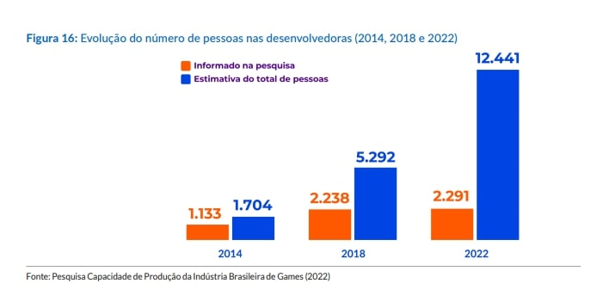
Mercado de trabalho no Brasil
De acordo com a pesquisa da Industria de Games 2022, Mercado em expansão.
Hoje existe mais de 1000 estudios de desenvolvimentos de games no Brasil.
Salto de 169% em relação a 2018, que possuia 375 empresas.
CLT / PJ / Freelancer (Regime de Contratação)
Número de profissionais Brasil Pesquisa x Estimado

Slide 7

Habilidades necessárias
Criatividade
Ser comunicativo
Inglês
Construir um portfólio
Divulgar o seu trabalho
Fazer networking

Slide 8
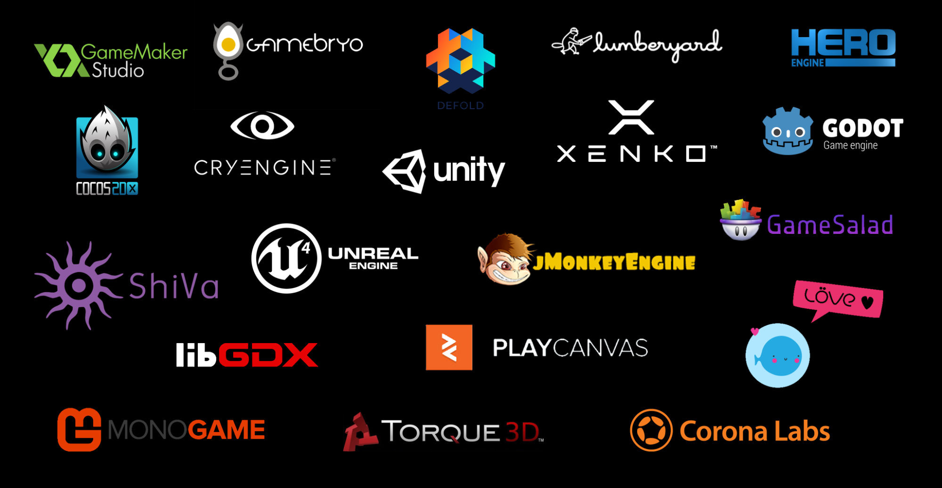
Tecnologias envolvidas
Linguagem de programação
C#, Java, C++, Phyton
Engines (motor de jogos)
Unity, Godot, GameMaker(paga),
Unreal
Jogos 2D, 3D
Design Visual
Background, ícones, personagens, elementos visuais, ...

Slide 9
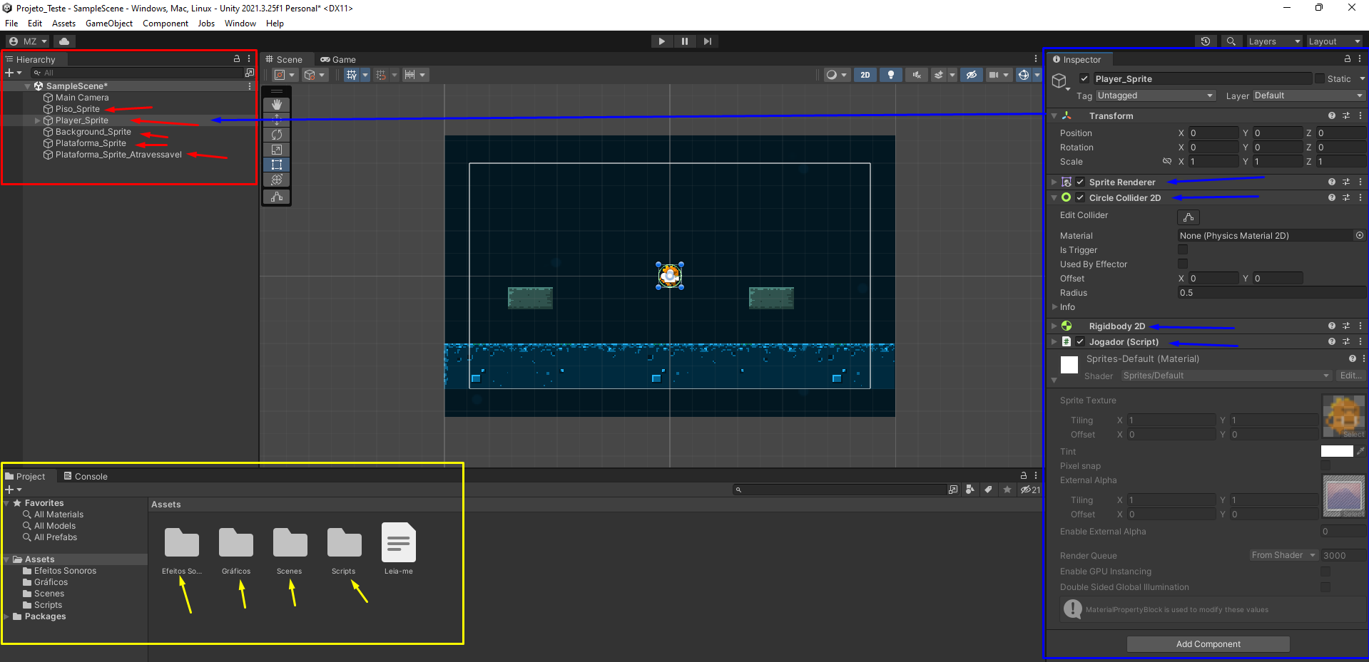
Unity

Slide 10

Perguntas ?

